Slide 1
«Путешествие по «реке времени»»
форма познавательно-исследовательской деятельности детей
старшего дошкольного возраста

Slide 2
Форма работы «путешествие по «реке времени»» направлена на упорядочение временных отношений (представления об историческом времени – от прошлого к настоящему на примерах материальной цивилизации: история жилища, транспорта и т.д., а также собственной линии жизни ребенка, истории своей семьи).
Н.А. Короткова
«Путешествия по «реке времени»» – одна из наиболее интересных и доступных игровых форм её реализации.
Термин «река времени» придуман не Н. А. Коротковой, она позаимствовала его у английского писателя Дональда Биссета, придумавшего его для повести-сказки «Путешествие дядюшки Тик-Так». Именно с чтения этого произведения в начале учебного года и начинается работа.

Slide 3
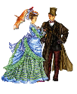
Дидактическое пособие (панно) «река времени» – это длинный бумажный лист (обои или склеенные листы ватмана, примерным размером 50х160 см или 60х180 см, на котором полосой синего цвета во всю длину обозначена река. Вдоль «реки времени» намечаются несколько «остановок», с нестрогими, интуитивно понятными детям названиями.
К примеру: «древность» - «старина» - «наше время» - «будущее».
Карта-панно «река времени» символизирует линейное движение исторического времени: от прошлого к настоящему.

Slide 4
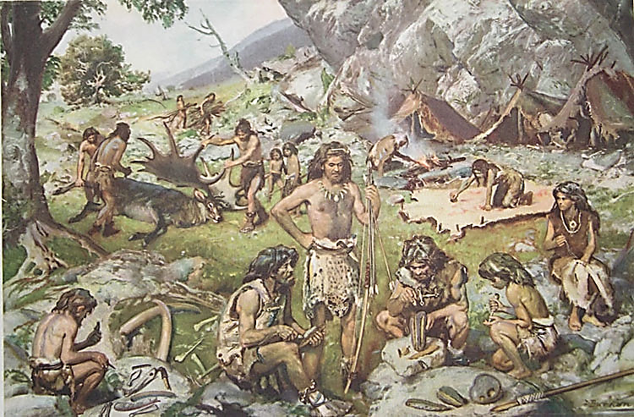
«Древность» – это эпоха древнего мира первобытных людей

Slide 5
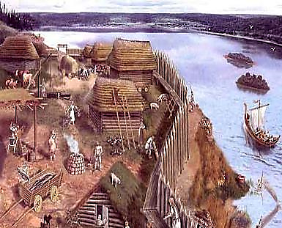
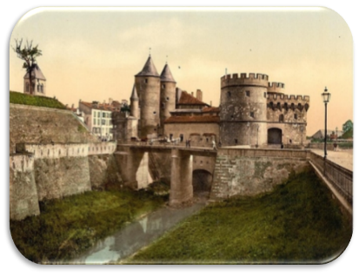
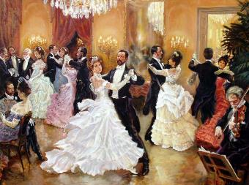
«Старина» – примерно, мир средневековья и чуть позже

Slide 6
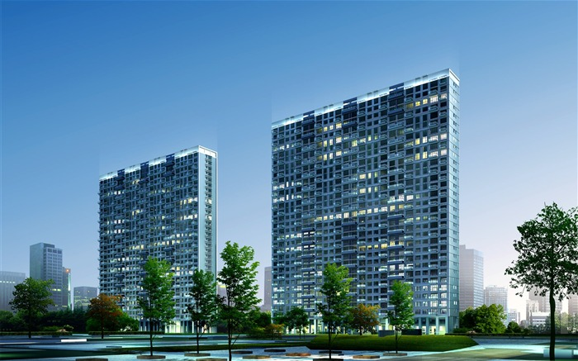
«Наше время» - современный мир.

Slide 7
Принципы
Принцип доступности, который предполагает отбор таких фактов, явлений, которые понятны детям старшего дошкольного возраста.
Принцип наглядности - предусматривает подбор демонстрационного и раздаточного материала.
Принцип эмоционального восприятия информации - позволяет использовать некоторые события, которые могли бы захватить детей и вызвать у них интерес.
Notes:
Подбор методов и приемов при ознакомлении детей с различными историческими эпохами основывается на следующих принципах:

Slide 8
Методы
Словесный метод.
Рассказ, беседы, чтение, объяснения, уточнения, пояснения, вопросы поискового характера, использование грамзаписей.
Этот метод помогает лучше осмыслить жизнь того времени, с которым знакомятся дети, способствует выражению своей точки зрения, развивает память, кругозор, речь, словарный запас.
Наглядный метод.
а) Рассматривание сюжетных и предметных картинок, иллюстраций.
б) Схемы, модели, алгоритмы, знаки, таблицы. Использование видеофильмов и диафильмов.
в) Составление и оформление макетов.
Данный метод способствует развитию эмоционального отклика, яркому восприятию, умению выражать свои чувства и мысли.
Практический метод
Экспериментирование, опыты, изготовление поделок, знакомство со способами действия.
Игровой метод
Дидактические, сюжетно-ролевые, режиссерские, подвижные игры, игры на развитие умственной компетенции.
Notes:
Чтобы предлагаемый материал был доступен и интересен дошкольникам, педагогам рекомендуется использовать в своей работе следующие методы:

Slide 9
Этапы проведения «Путешествия по «Реке времени»»
1. Актуализация культурно-смыслового контекста, наводящего детей на постановку вопросов, проблем, касающихся определенной темы
2. Обсуждение идей. Предположений детей и взрослого по поводу возникших вопросов, проблем
3. Предметно-символическая фиксация связей и отношений между обсуждаемыми предметами, явлениями
4. Предложение детям предметного материала, обеспечивающего продолжение исследования в свободной деятельности

Slide 10
Алгоритм проведения «Путешествия по «реке времени»»
Обсуждение реального или вымышленного события
Постановка цели исследования (узнать)
Анализ-сравнение, активное обсуждение демонстрационного иллюстративного или предметного материала
Работа в подгруппах: сортировка и закрепление мелких иллюстраций на панно «река времени»
Сборка общей таблицы, сопоставление результатов исследования
Вывешивание таблицы на стене группового помещения
Дополнение таблицы детьми в самостоятельной деятельности

